Slide 1
المحاضرة الأولى
المترتبة على ضعف السمع

Slide 2
نوعية الفقدان السمعي :
والمقصود به مكان حدوث المشكلة والتي تؤثر على الفرد بالفقدان السمعي

Slide 3
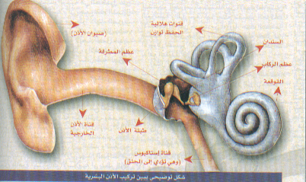
الأذن الوسطى
الأذن الخارجية
فقدان سمعي توصيلي ”مؤقتت اودائم

Slide 4
المختلط
الأذن الداخلية
حسي عصبي

Slide 5
فمن خلال هذه الأشكال يتشكل لدى الفرد فقدان سمعي حسب تدرجات معينة
”وهي معتمدة بشكل كبير لدى أخصائي السمعيات
طبيعي (0- 20 ) ديسبل
معتدل ( 20-40) ديسبل
متوسط (40-60)
شديد (60-80)

Slide 6
أهم الآثار الناجمة عن الفقدان السمعي :
عدم القدرة على استقبال ومعالجة الأصوات بشكل طبيعي كما هو عند الشخص السامع
والتي تؤثر على استخدام اللغة المنطوقة .
الآثار المترتبة على الطفل عند عدم التدخل .
الفقدان السمعي قبل اكتساب اللغة
الفقدان السمعي بعد اكتساب اللغة.

Slide 7
مراجع المحاضرة
مجلة الوعي الإسلامي - وزارة الأوقاف والشئون الإسلامية - دولة الكويت .
محاضرات في طرق التواصل الشفهي ,د.علي الزهراني .

